Slide 1
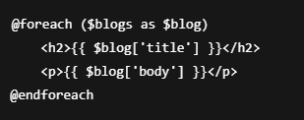
Laravel Blade templatelərində @foreach və @for direktivləri loop (döngü) qurmaq üçün istifadə olunur. Hər ikisi ilə eyni nəticəni almaq mümkündür, lakin struktur və məqsəd baxımından fərqlidirlər.
@foreach Nə edir?
$blogs massivinin hər bir elementini ($blog) dövr edir.
Hər təkrarda $blog dəyişəni bir massiv elementini (title, body) tutur.
Loop avtomatik şəkildə massivin ölçüsünə uyğun olaraq davam edir.

Slide 2
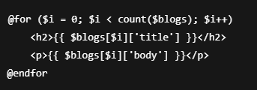
@for Nə edir?
Burada klassik for döngüsündən istifadə olunur.
Əl ilə indeks ($i) verilir və o indekslə $blogs[$i] massivinin elementi əldə edilir.
count($blogs) ilə neçə dəfə təkrarlanacağını özümüz təyin edirik.

Slide 3
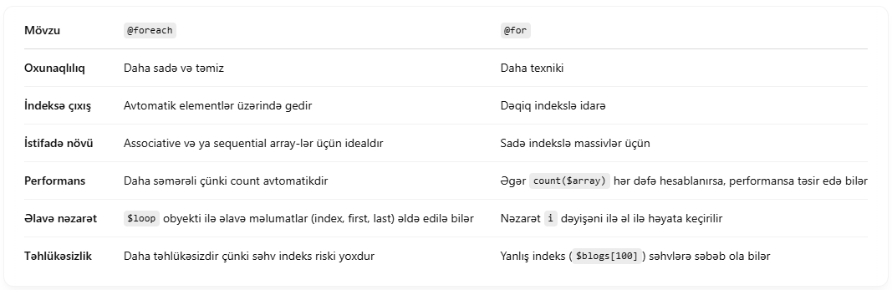
@foreach ilə @for ARASINDA FƏRQLƏR

Slide 4
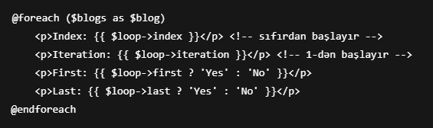
Əlavə: $loop Obyekti (@foreach üçün)
Laravel @foreach içində avtomatik $loop adlı obyekt verir:

Slide 5
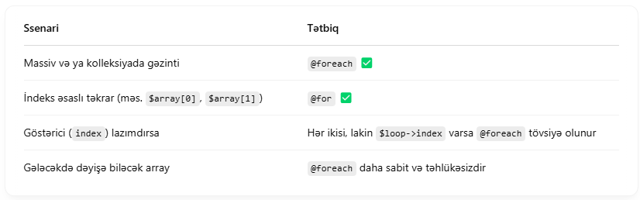
Hansını nə zaman istifadə etməli?

Slide 6
.

Slide 7
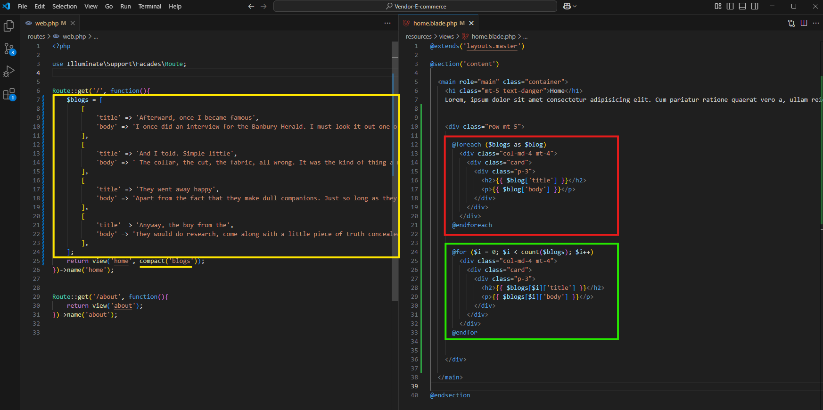
.

Slide 8
.

